Slide 1
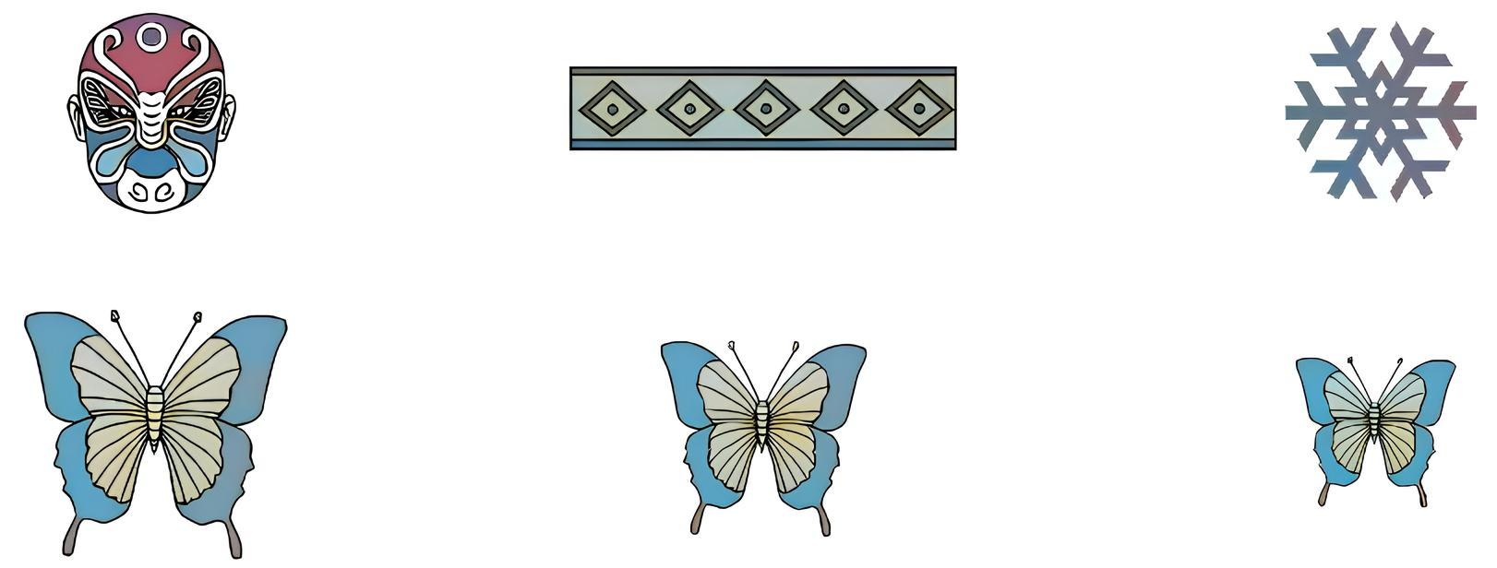

欣赏导入
在这些漂亮的图案中，你想到了哪些数学知识？

Slide 2


图形的运动
R·六年级下册

Slide 3
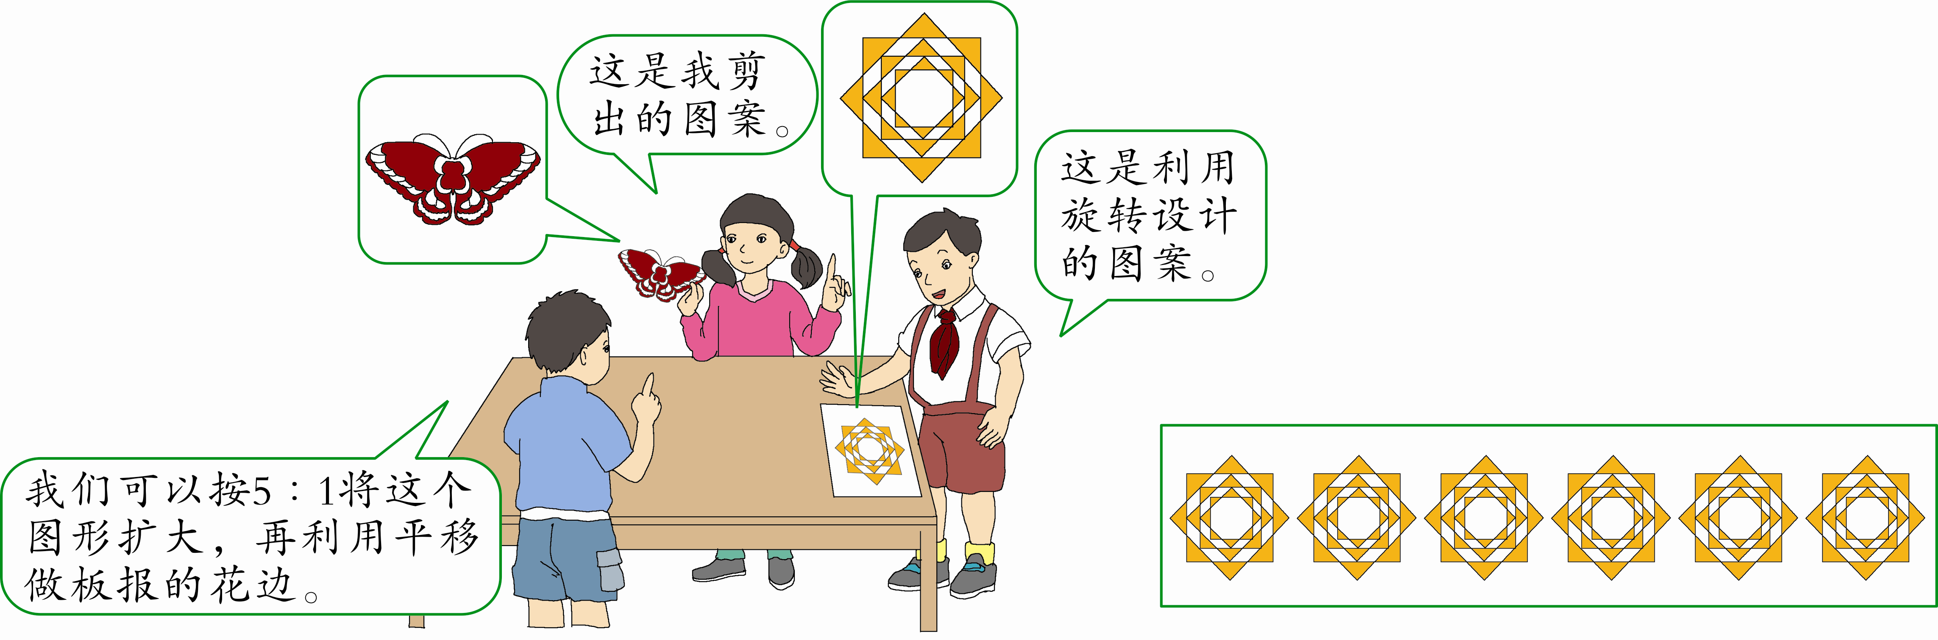
巩固旧知
旋转45°
平移、旋转、放大、缩小
放大
中心点、方向、角度

Slide 4
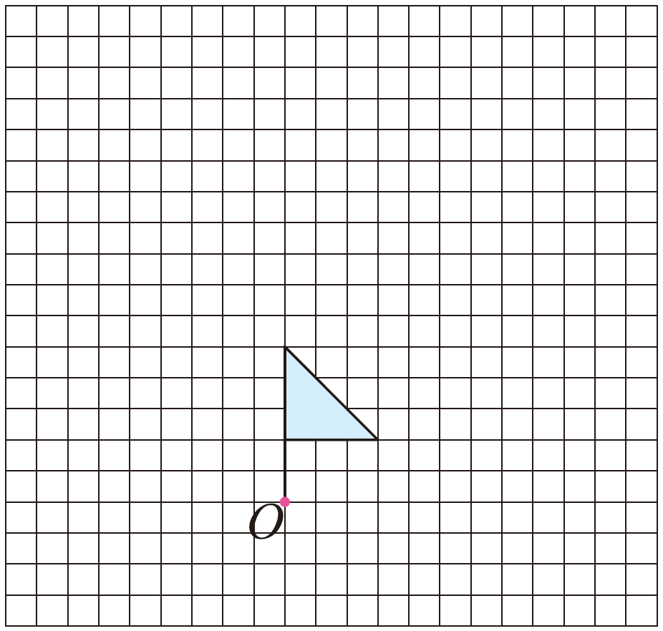
画一画。
(1)小旗子向左平移8格后的图形。
(2)小旗子绕O点按顺时针方向旋转90°后的图形。
(3)小旗子按2∶1放大后的图形。
【教材P92 练习十九 第5题】
O′′
O′

Slide 5
平移
旋转
不改变图形的形状和大小
轴对称
放大与缩小：只改变图形的大小，不改变形状。

Slide 6
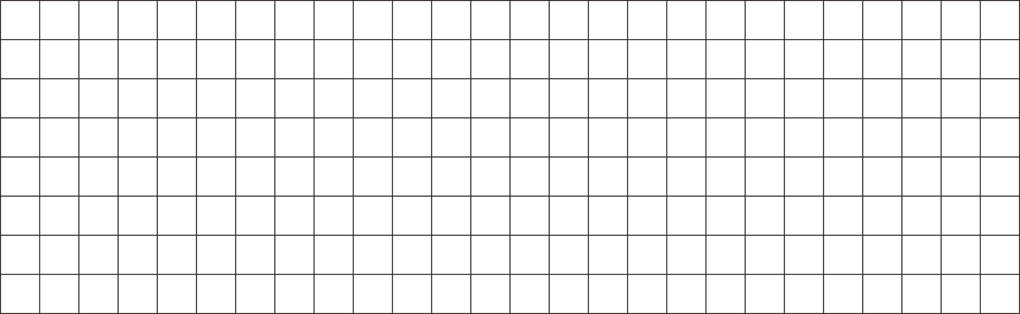
请你根据图形的运动在方格纸上设计图案。

Slide 7

用圆规和三角尺画出下面的图案。你还能设计什么图案？
【教材P92 练习十九 第3题】

Slide 8

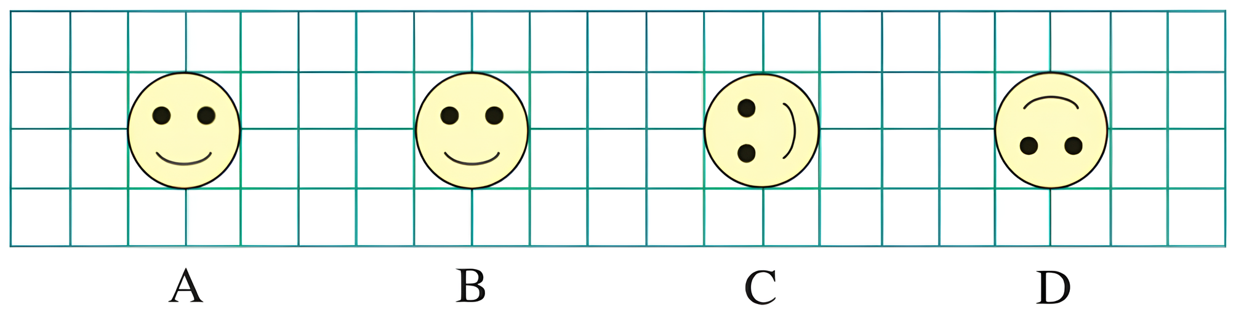
随堂练习
1.图中A→B→C→D是怎样变化的？
【教材P91 做一做】
A平移得到B，B平移后逆时针旋转90°得到C，C平移后逆时针旋转90°得到D。

Slide 9
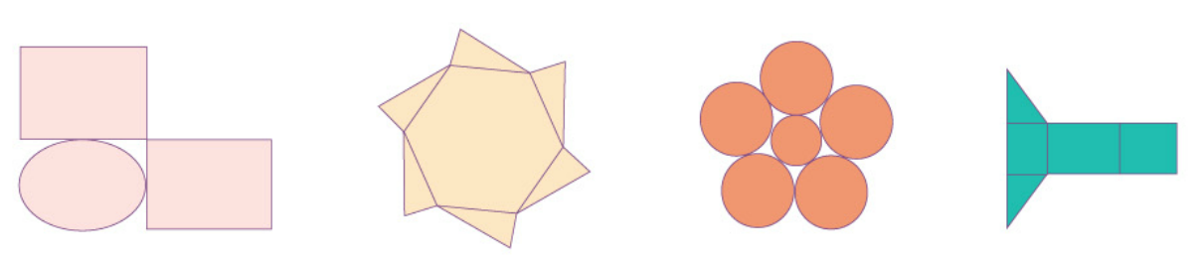
2. 下面哪些图形是轴对称图形？画出它们的对称轴。
【教材P92 练习十九 第1题】

Slide 10
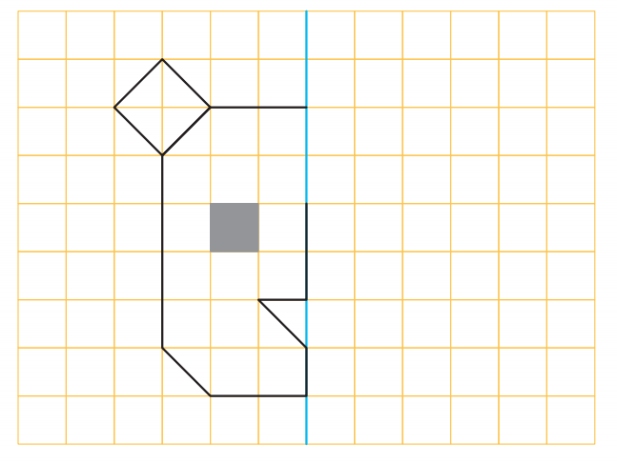
3. 根据给定的对称轴画出图形的另一半。
【教材P92 练习十九 第2题】

Slide 11
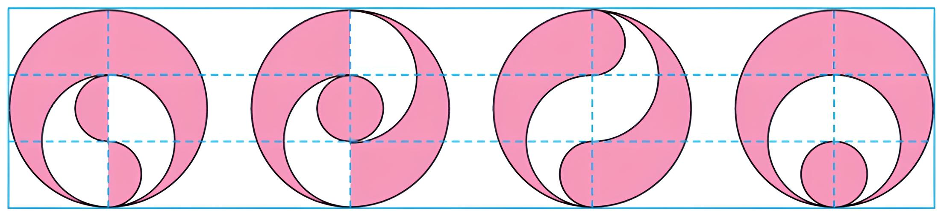
4. 下面4个图形的涂色部分面积相等吗？为什么？
【教材P92 练习十九 第4题】
相等。因为这四个图形的涂色部分面积等于一个大圆面积减去一个中间圆的面积，再加上一个小圆的面积的和。

Slide 12
5. 直角三角形ABC的两条直角边长分别是3cm和4cm，把它按2∶1放大后得到三角形DEF。三角形ABC与三角形DEF的周长之比是多少？面积之比呢？
【教材P92 练习十九 第6*题】
周长之比1∶2，面积之比1∶4。

Slide 13
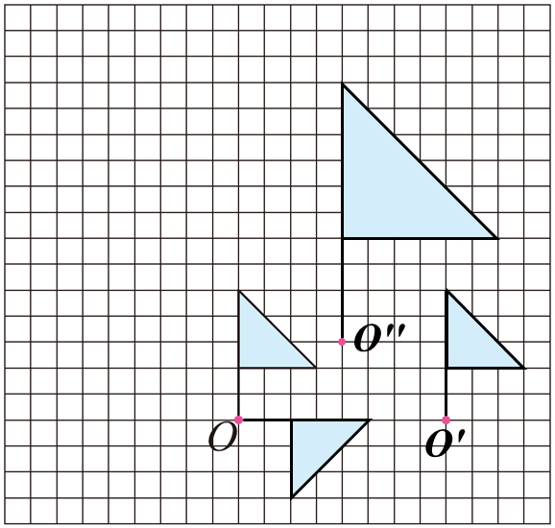
课堂小结
同学们，今天的数学课你们有哪些收获呢？
轴对称、平移、旋转：不改变图形的大小和形状。
放大与缩小：改变图形的大小，不改变形状。

Slide 14
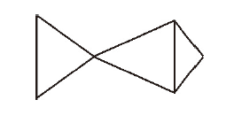
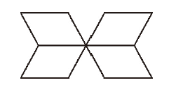
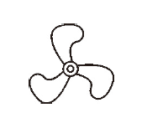
巩固练习
下面哪些图形是轴对称图形？在轴对称图形下面的（ ）里画“√”
（ ）
（ ）
（ ）
√
√

